Slide 1
«Роль библиотеки в организации содействия укреплению здоровья и формированию устойчивого интереса к здоровому образу жизни юных читателей»
Ладилова
Галина Викторовна
Педагог-библиотекарь
МБОУ СШ №12
г. Арзамас

Slide 2
Организация здорового образа жизни россиян является одной из составляющих национальной безопасности страны,
развитие физической культуры и спорта поддерживается на уровне президента России.

Slide 3
По материалам ежегодной государственной статистической отчетности, состояние здоровья детей школьного возраста уменьшается при переходе учеников из младших в старшие классы.
По официальным данным, только 20% детей, которые заканчивают школу, могут считаться полностью здоровыми.

Slide 4
Причинами негодности юношей к военной службе :
- болезни костно-мышечной системы и соединительной ткани (17,9%),
- психические расстройства (16,2%),
болезни органов пищеварения (10,5%),
болезни нервной системы (9,5%).

Slide 5
Здоровье зависит
на 20% - от окружающей среды,
на 20% - от наследственных факторов,
на 10% - от медицинского обслуживания,
на 50% - от образа жизни.

Slide 6
Здоровье взрослого населения на 75 % определяется условиями его формирования в детском и подростковом возрасте до 15 лет.

Slide 7
По определению всемирной организации здравоохранения здоровье – это состояние полного физического, психического и социального благополучия, а не просто отсутствие болезней

Slide 8
Цель работы библиотеки и педагогического коллектива школы:
Формирование у школьников убеждения престижности здорового поведения и воспитание потребности в здоровом образе жизни,
создание оптимальных условий для сохранения здоровья участников образовательного процесса

Slide 9
Задачи:
Формирование банка художественной, публицистической, научной и методической литературы по вопросам здорового образа жизни учащихся.
Ознакомление участников образовательного процесса с наиболее важной информацией о здоровье человека.
Организация мероприятий, направленных на пропаганду здорового образа жизни человека.
Повышение профессиональной компетенции педагогических кадров по вопросам здоровьесбережения учащихся.
Подбор информации для участников образовательного процесса, связанной со здоровьесберегающими технологиями.

Slide 10
Основные направления работы библиотеки:
Формирование банка литературы о здоровом образе жизни
Пропаганда книг о здоровом образе жизни
Проведение мероприятий, связанных со здоровым образом жизни

Slide 11
Материальные ресурсы библиотеки:
фонд справочной литературы,
книги по экологии и спорту,
методические разработки по формированию здорового образа жизни учащихся,
рекомендательные списки сценариев и тематик уроков,
журналы, пропагандирующие здоровый образ жизни: приложения к журналу «ПЕРВОЕ СЕНТЯБРЯ» - «Здоровье школьника», «Основы Безопасности Жизнедеятельности», «Добрая дорога детства»,
богатая тематическая картотека журнальных и газетных публикаций,
компьютер с выходом в интернет, принтер и сканер.

Slide 12
Подготовка книжных выставок и тематических уголков по ЗОЖ

Slide 13
Тематика книжных выставок по ЗОЖ
«Здоровье- это здорово»
«7 апреля – Всемирный день здоровья»
«Здоровый образ жизни»
«Аптека на грядке»
«Звонок на урок здоровья»
«Живёт повсюду красота»
«Наркотикам скажем «НЕТ!»
«Основы безопасности»
«Осторожно: зло!»
«Выбери жизнь»
«Спорт, здоровье, красота»

Slide 14
Книжные выставки по ЗОЖ

Slide 15
Книжные выставки по ЗОЖ

Slide 16
Книжные выставки по ЗОЖ

Slide 17
Тематические уголки

Slide 18
Банк уроков и классных часов по ЗОЖ

Slide 19
Формы школьных мероприятий по ЗОЖ
информационные сообщения
классные часы
деловые игры
акции
месячники
конкурсы
волонтерская работа
круглые столы
подготовка презентаций

Slide 20
Здоровое молодое поколение - это будущее успешной России
1 декабря – всемирный день борьбы со СПИДом.
10 октября Всемирный день психического здоровья.
Всемирный день борьбы с табакокурением.
Несколько правил, позволяющих предотвратить потребление психоактивных веществ вашим ребенком.
Мифы о наркотиках.
Симптомы принятия наркотиков.
Как разговаривать с детьми о наркотиках.
Как вы можете помочь подростку, употребляющему наркотики.
Вред курения для подростков.
Статистика курения.
Как сделать плохой день хорошим.
Улыбайтесь и будьте здоровы!
Школьный стресс
Агрессия, ее причины и последствия
Компьютер и школьник

Slide 21
Месячник «За здоровый образ жизни»
Городская акция «Старшеклассники города Арзамаса против наркотиков».
Месячник «За здоровый образ жизни», в рамках которого прошли следующие мероприятия:
круглый стол «Легко ли бросить курить?» для 8-11 классов.
деловая игра «Здоровье от самой природы» для 1-2 классов.
деловая игра «Доктор Айболит предупреждает» для 3-4 классов.
акция «ЗОЖ - это модно».

Slide 22
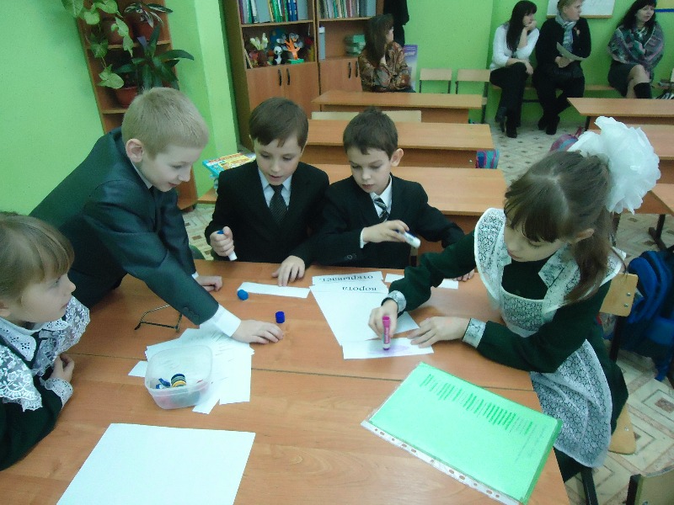
Деловая игра «Доктор Айболит предупреждает» для 3-4 классов.

Slide 23
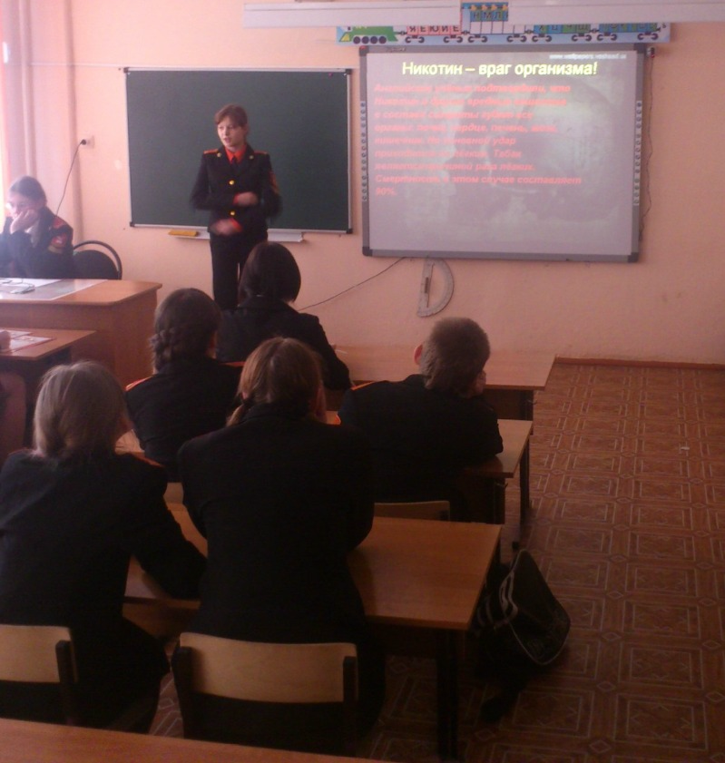
Учащиеся 7-8 классов выразили свое отношению к ЗОЖ через презентации

Slide 24
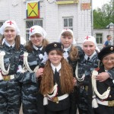
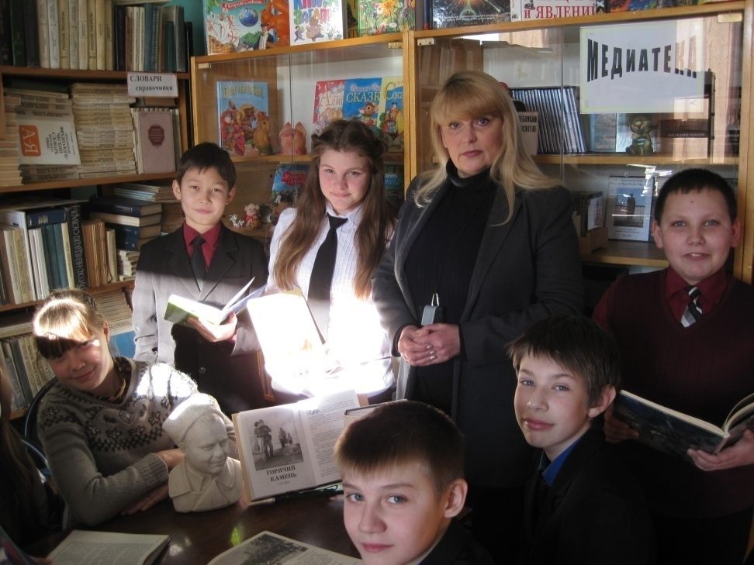
Школьные волонтеры

Slide 25
Кадеты проводят разъяснительную работу среди курящих школьников.

Slide 26
"День здоровья" в библиотеке

Slide 27
"День здоровья" в библиотеке
К приему всё готово
Диагностика

Slide 28
"День здоровья" в библиотеке
И это мне поможет?
О вреде жевательной резинке

Slide 29
Нам болеть некогда - мы книжки читаем
"День здоровья" в библиотеке

Slide 30
Акция «Мы за здоровый образ жизни»

Slide 31
Акция «Мы за здоровый образ жизни»

Slide 32
Акция «Мы за здоровый образ жизни»

Slide 33
«… я будущая мама. От того, какая я в обществе (привычки, поведение…) будет зависеть ПРИМЕР для деток. Здоровый образ жизни – это выбор человека, желающего счастья, здоровья. Это мой выбор!»
«… хочу долго жить, иметь здоровых детей и подавать им хороший пример»
«…здоровье не купишь ни за какие деньги. Быть здоровым и красивым – это круто!»

Slide 34
Социологическое исследование «Молодёжь ХХI века и вредные привычки»
«Что такое вредные привычки?»
«Какие привычки ты считаешь вредными?»
«Что побуждает молодого человека приобретать вредные привычки?»
«Сколько вредных компонентов содержится в табачном дыму?»,
«Что означает выражение «пассивное курение»?
Твоё отношение к табакокурению
Что такое алкоголизм?»
«Твоё отношение к алкоголю
Какие наркотические вещества ты знаешь?»,
«Сколько раз нужно употребить наркотик, чтобы попасть в зависимость от него?»
Насколько успех в жизни человека зависит от его образа жизни?»
Считают ли они свой образ жизни здоровым?»

Slide 35
Секции и кружки
Лёгкая атлетика
Клуб "Юный патриот
Кадетское Братство
Рукопашный бой
Футбол
Юный инспектор движения
Эстрадный вокал
Хореографический кружок
Хранители традиций
Туризм

Slide 36
Конкурс рисунков «За здоровый образ жизни»

Slide 37
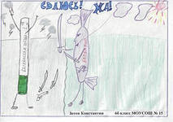
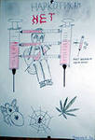
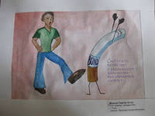
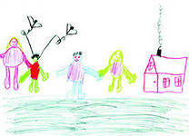
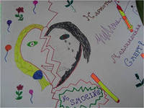
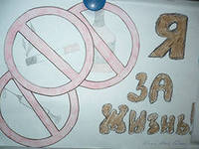
Выставка рисунков «Я за жизнь»

Slide 38
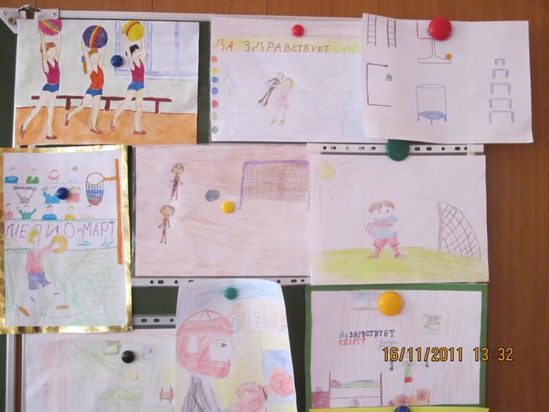
Конкурс рисунков «Спорт это – жизнь»

Slide 39
Конкурс стихов
Ученик 9 "б" класса Владислав Шашков награждён дипломом за участие в городском конкурсе чтецов

Slide 40
Фотоконкурс «Жизнь стоит того, чтобы жить»

Slide 41
Фотоконкурс «Жизнь стоит того, чтобы жить»

Slide 42
Фотоконкурс «Жизнь стоит того, чтобы жить»

Slide 43
Фотоконкурс «Жизнь стоит того, чтобы жить»

Slide 44
Фотоконкурс «Жизнь стоит того, чтобы жить»

Slide 45
Здоровье — это здорово

Slide 46
Спасибо за внимание!
Педагог-библиотекарь МБОУ СШ №12
Ладилова Г. В.

